Slide 1
§6 行列式按行(列)展开
对角线法只适用于二阶与三阶等低阶行列式.本节主要考虑如何用低阶行列式来表示高阶行列式.从而给出高阶行列式的计算方法。

Slide 2
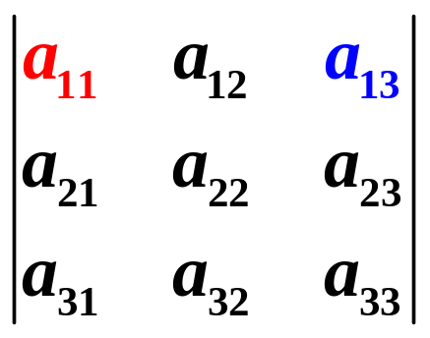
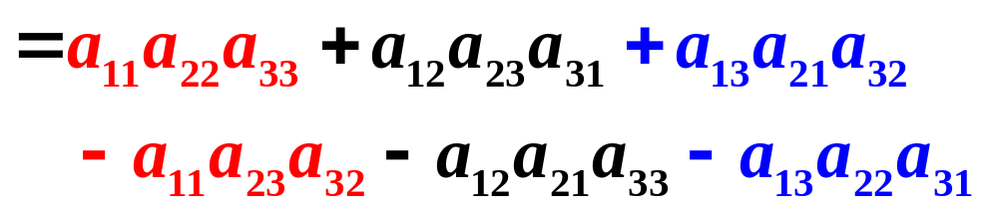
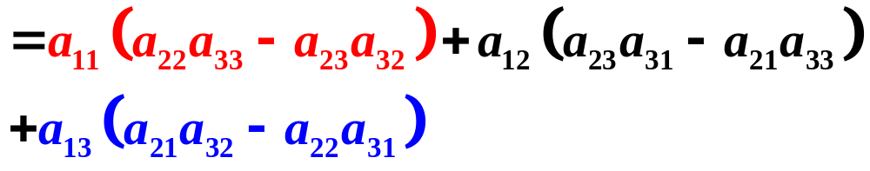
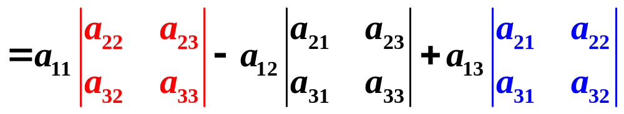
一、引言

Slide 3
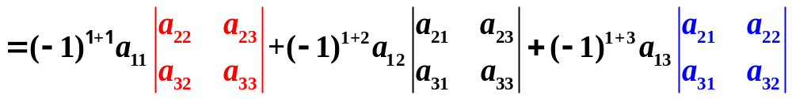
结论 三阶行列式可以用二阶行列式表示.

Slide 4
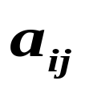


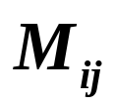
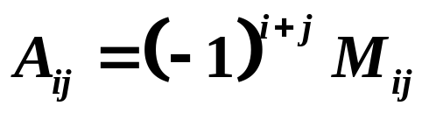
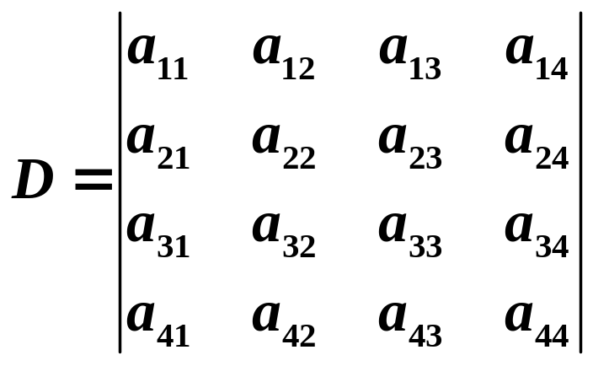
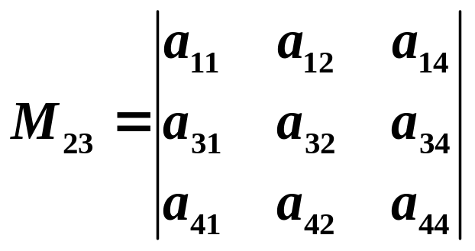
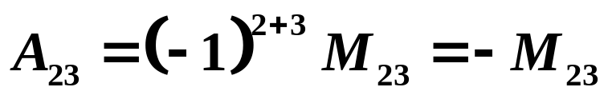
思考：任意一个行列式是否都可以用较低阶的行列式表示？
在n 阶行列式中，把元素 所在的第 行和第 列划后，留下来的n－1阶行列式叫做元素 的余子式，记作 .
把 称为元素 的代数余子式．
例如
结论 因为行标和列标可唯一标识行列式的元素，所以行列
式中每一个元素都分别对应着一个余子式和一个代数余子式.

Slide 5
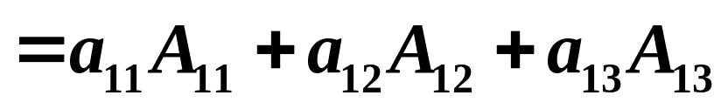

Slide 6
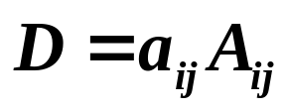
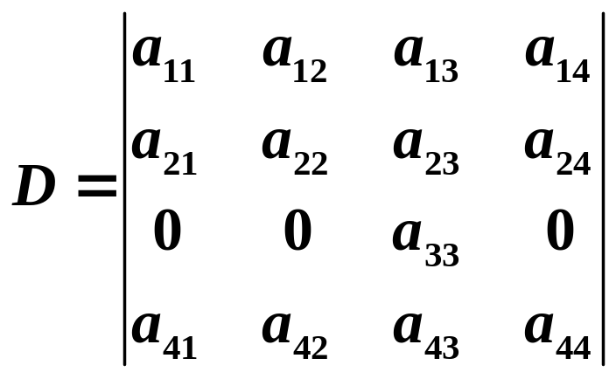
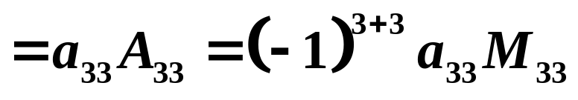
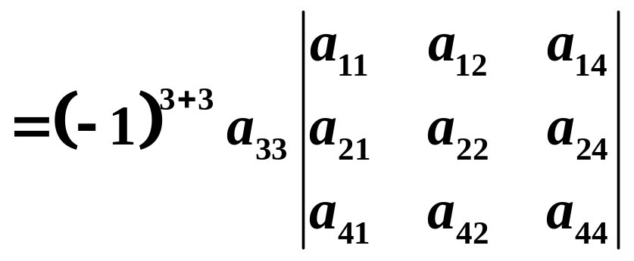
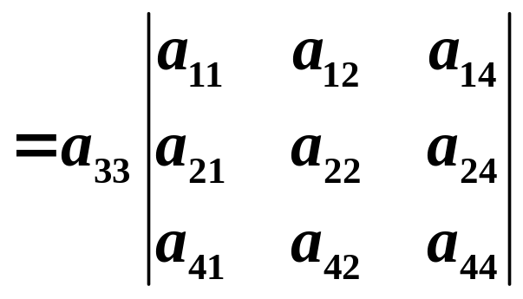
引理 一个n 阶行列式，如果其中第 行所有元素除
外都为零，那么这行列式等于 与它的代数余子式的乘积，即 ．（用之前学过的P14 例10）
例如

Slide 7
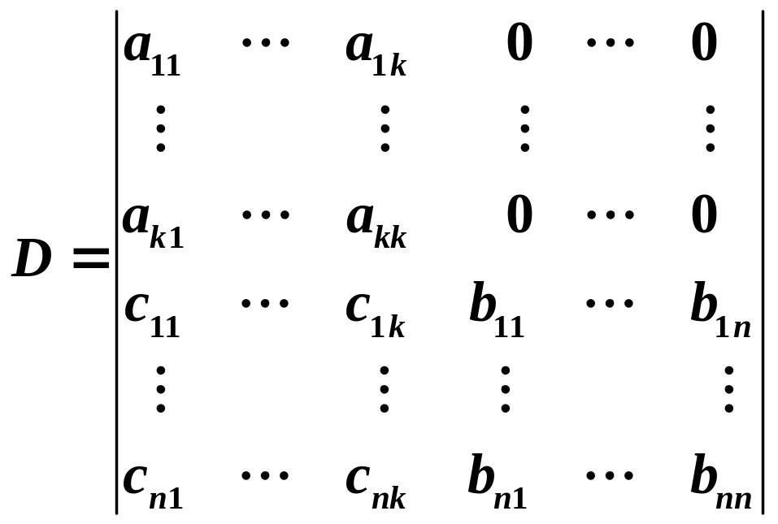
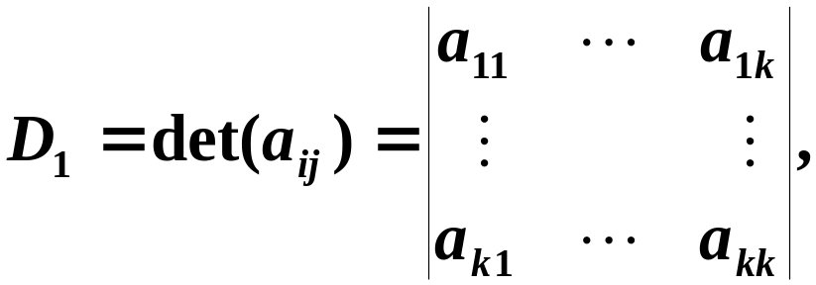
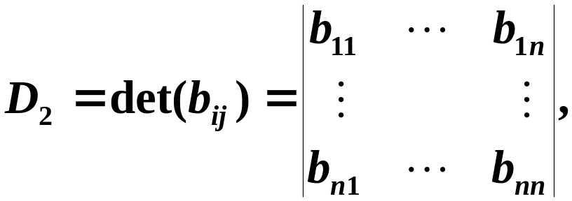

P14例10 设
证明：

Slide 8

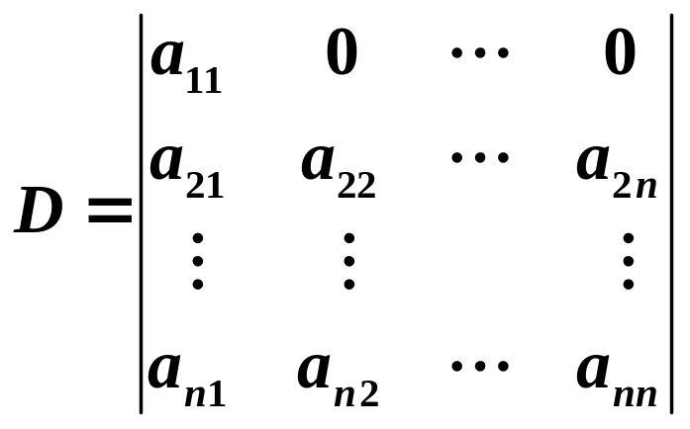
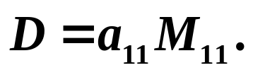
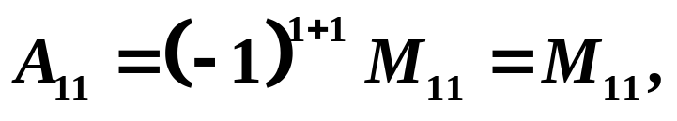
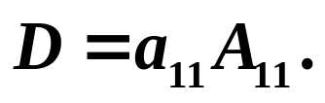
分析
当 位于第1行第1列时,
即有
（根据P.14例10的结论）
又
从而
下面再讨论一般情形.

Slide 9
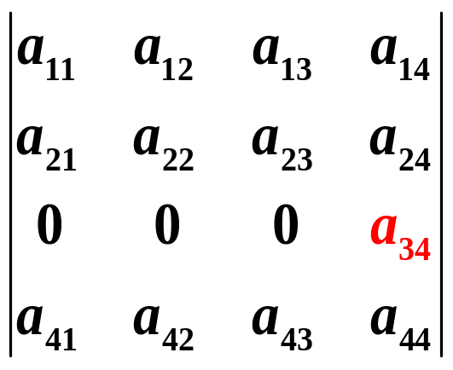
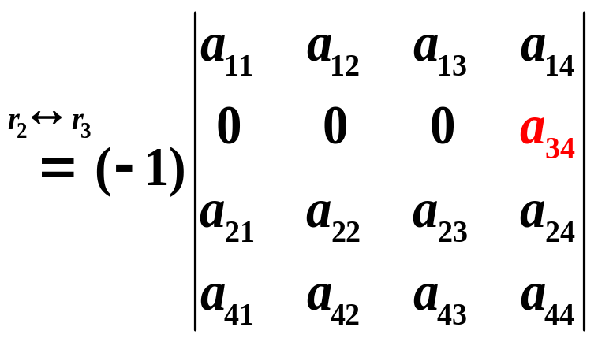
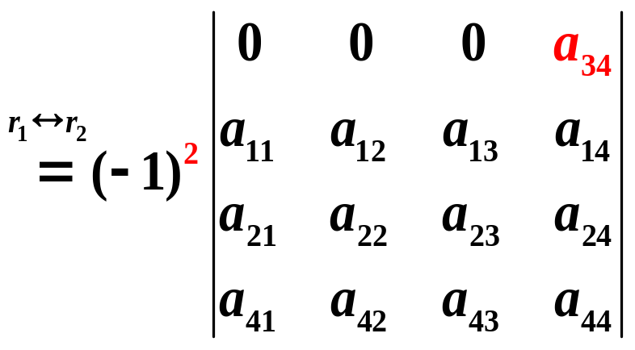
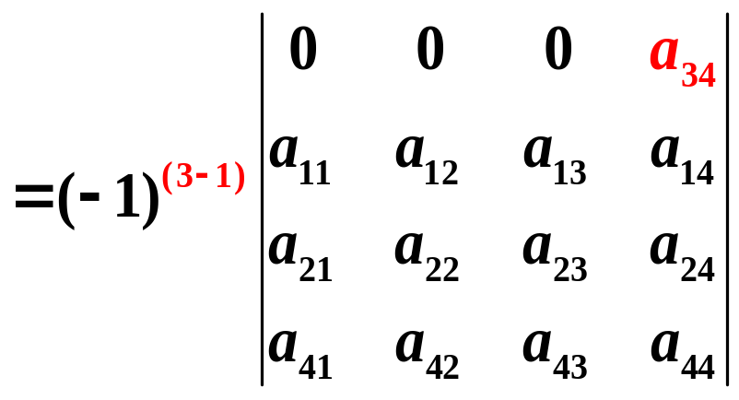
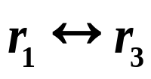
我们以4阶行列式为例.
思考题：能否以 代替上述两次行变换？

Slide 10
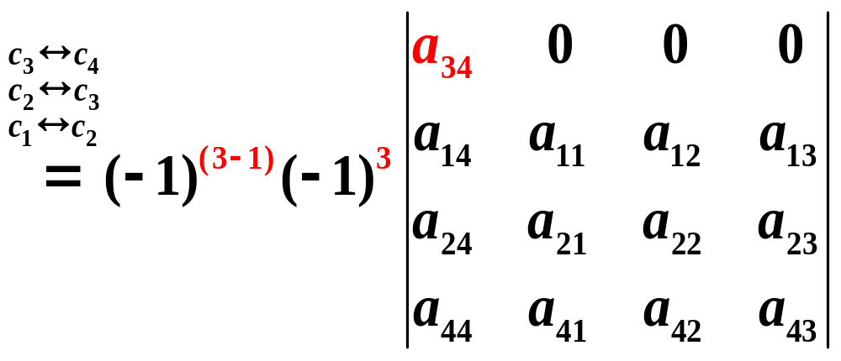
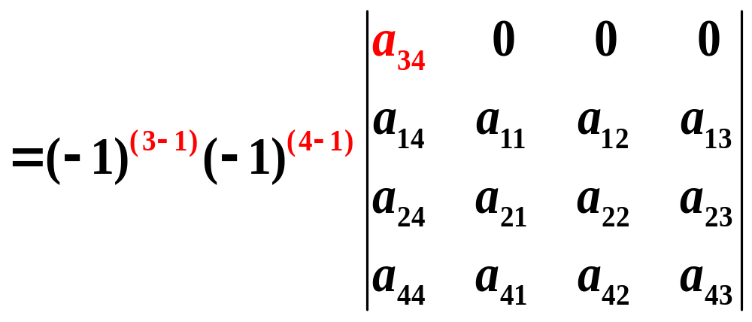

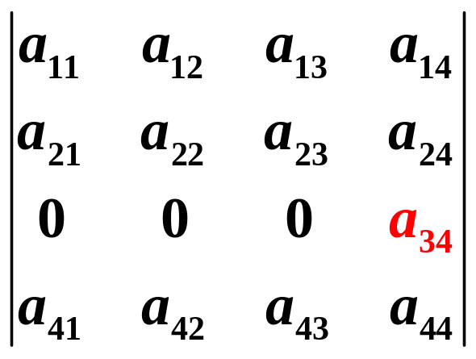
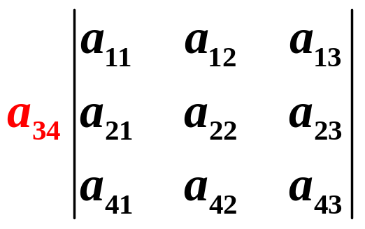
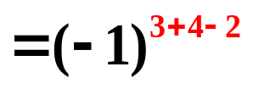
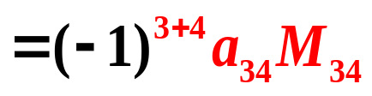
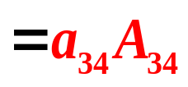
被调换到第1行，第1列

Slide 11
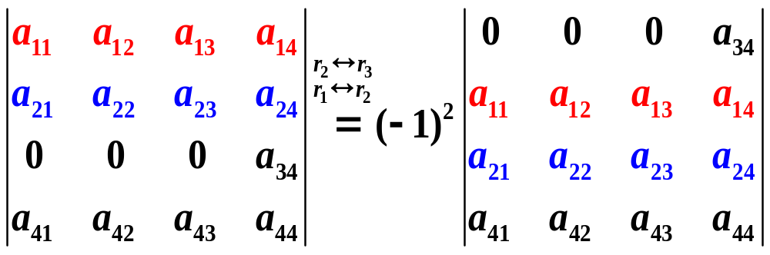
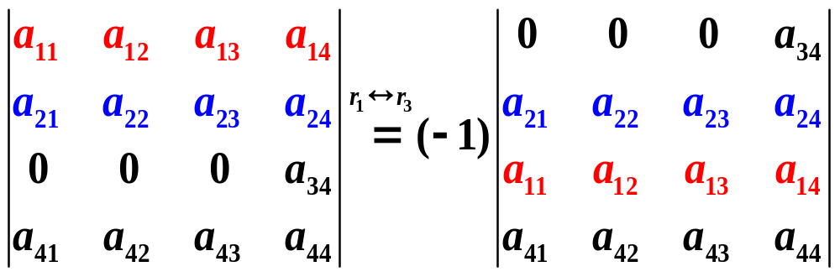
思考题：能否以 代替上述两次行变换？
对比
答：不能.

Slide 12
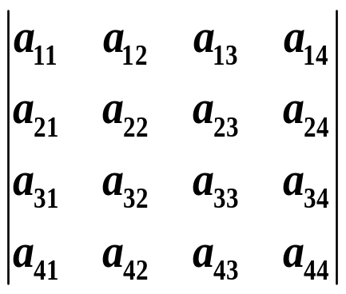
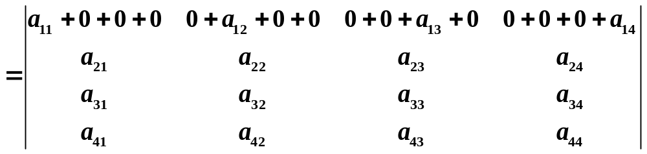
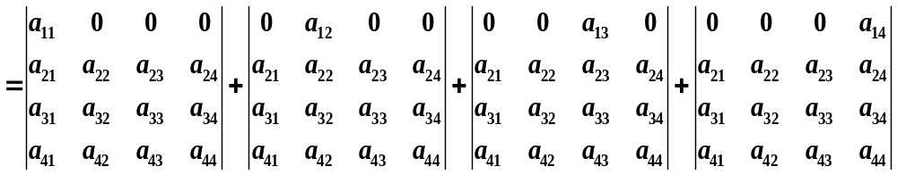
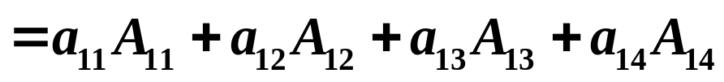
二、行列式按行（列）展开法则
定理3 n 阶行列式等于它的任一行（列）的各元素与其对应的代数余子式乘积之和，即

Slide 13
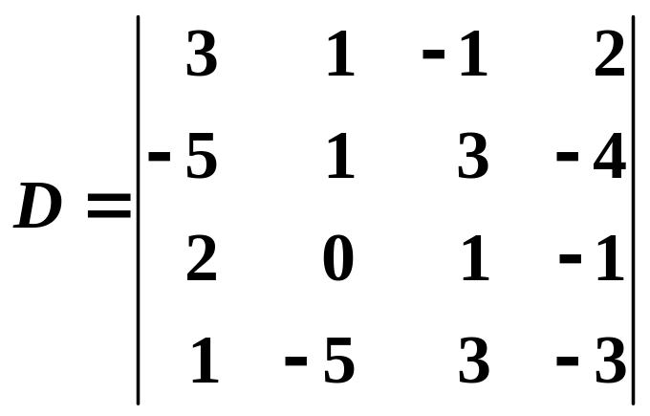
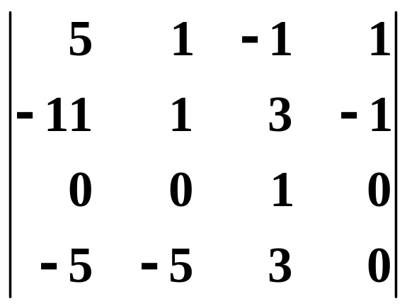


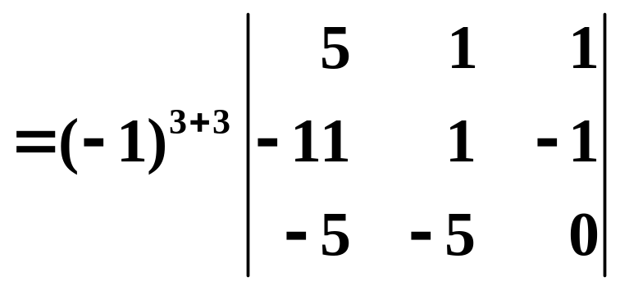
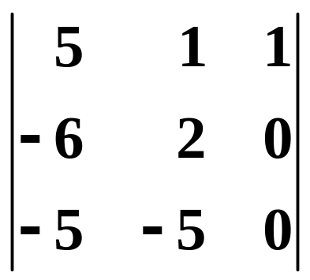
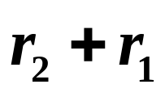
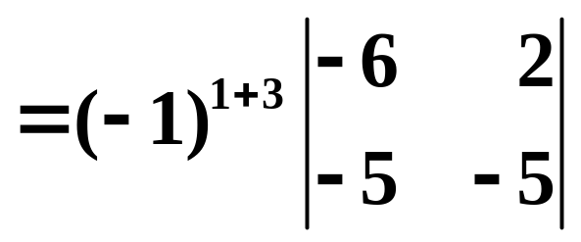
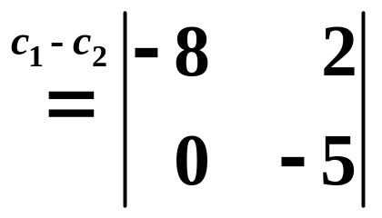

同理可得
例（P.11例7续）

Slide 14

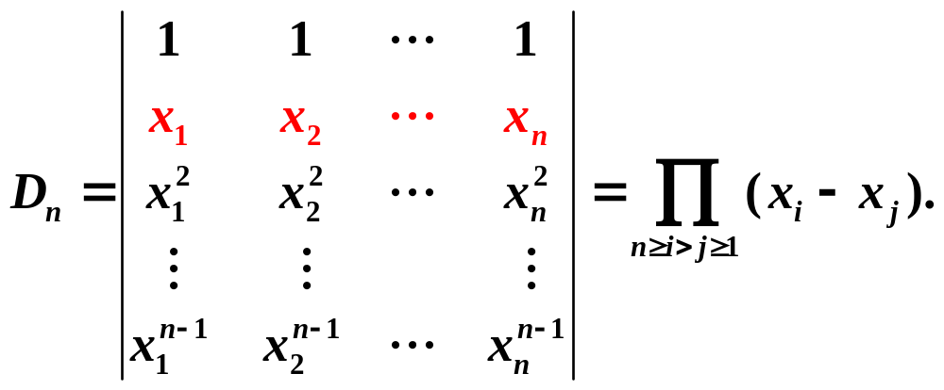
介绍 范德蒙德(Vandermonde)（1735-1796）是法国的数学家，是行列式的奠基者，也是他这一生的主要成就，1771年成为巴黎科学院的院士。
范德蒙德(Vandermonde)行列式

Slide 15




例12 证明范德蒙德(Vandermonde)行列式
证明 我们利用数学归纳法
所以n=2时(1)式成立.

Slide 16




假设(1)对于n－1阶范德蒙行列式成立，从第n行开始，后行
减去前行的 倍：
按照第1列展开

Slide 17



提出每列的公因子 ，就有

Slide 18



n−1阶范德蒙行列式

Slide 19

例 P22 5.(2) 求解下列方程

Slide 20




P22，6（4）提示：加边法
根据范德蒙德行列式的结论可知：

Slide 21





Slide 22



推论 行列式任一行（列）的元素与另一行（列）的对应元素的代数余子式乘积之和等于零，即
分析: 我们以4阶行列式为例
而下列表达式：
（可以理解成把D的第1行的元素换成和第3行一模一样的对应元素）

Slide 23


定理3 行列式等于它的任一行（列）的各元素与其对应的代数余子式乘积之和，即
推论 行列式任一行（列）的元素与另一行（列）的对应元素的代数余子式乘积之和等于零，即
综上所述，有
同理可得

Slide 24


练习题：计算行列式
解

Slide 25








Slide 26






例13.设 , 的 元的余子式和
代数余子式依次记作 和 ，求
分析 利用

Slide 27









解:

Slide 28










Slide 29




Slide 30




